Slide 1
BLTest
Application Web d’autoévaluation en informatique

Slide 2


Louis Corbet
2 Ans de CPGE
5ème année d’école d’ingénieur informatique

Slide 3







Problème

Slide 4










Vision

Slide 5

Solution

Slide 6

Solution

Slide 7




Solutions existantes

Slide 8




Pourquoi BLTest ?

Slide 9




Etat du projet

Slide 10
Questions

Slide 11



Annexe - Fonctionnement
Ecole
€/Mois
BLTest
Test adapté
Conçoit
Réalise

Slide 12
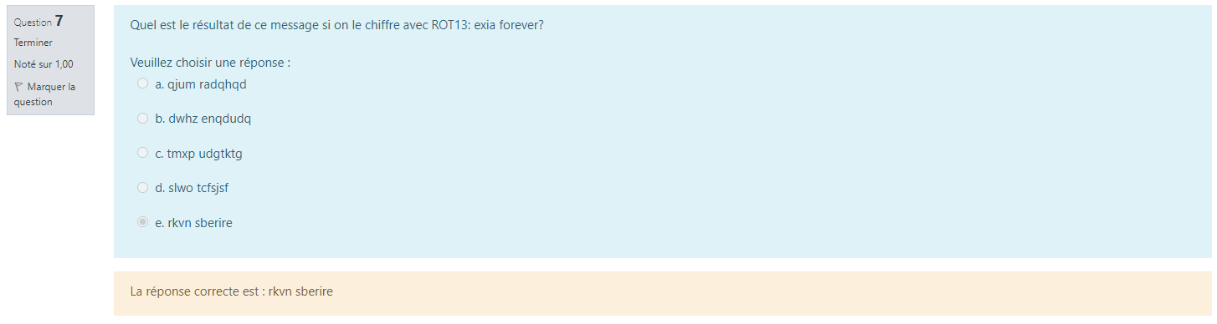
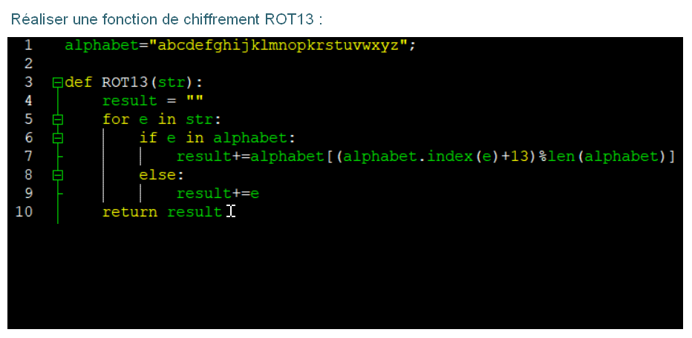
Annexe – pour l’informatique

Slide 13
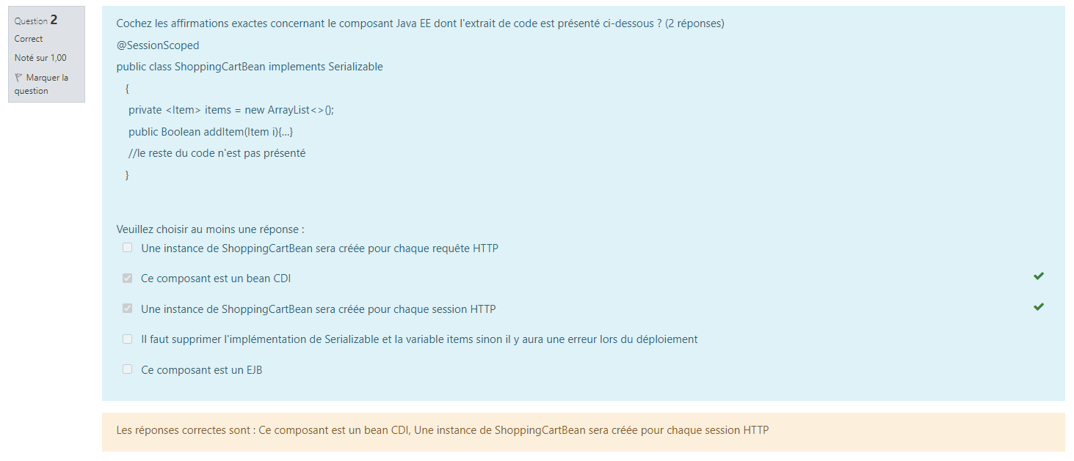
Annexe – Pour s’exercer

Slide 14
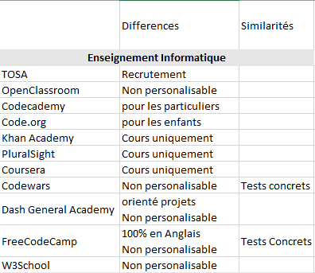
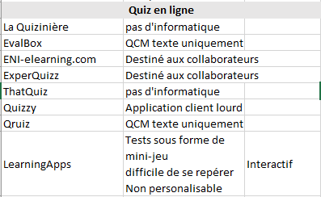
Concurrence

Slide 15
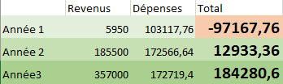



Faisabilité financière

Slide 16
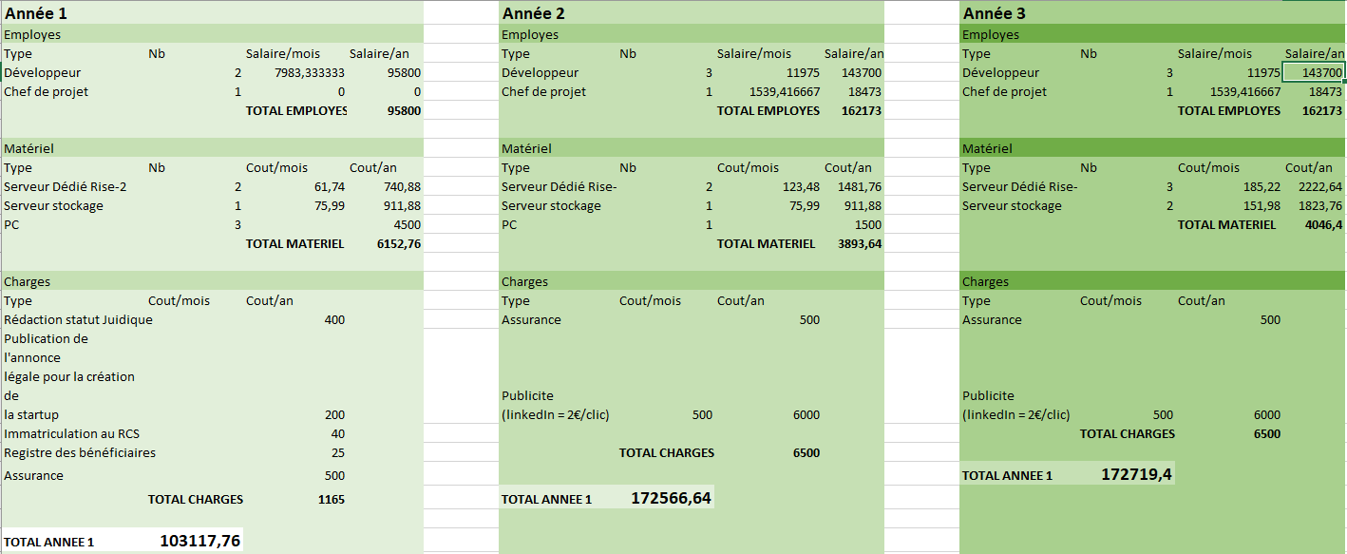
Annexe - Dépenses

Slide 17
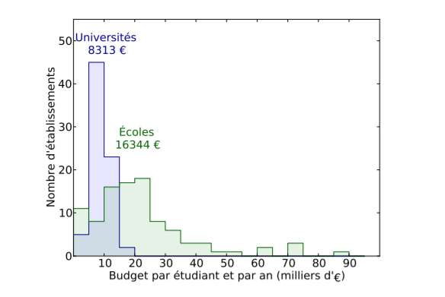
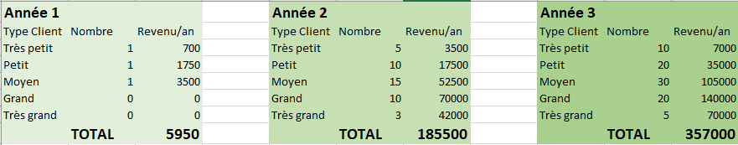
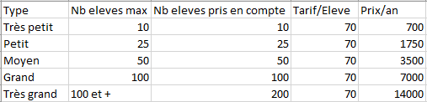
Annexe - Revenus
Sciencesenmarche.org

